Slide 1
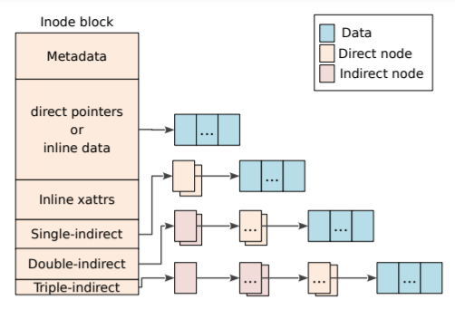
Physical Address: a
inode map
CP
⑧
⑥
⑦
……
②
Update
Physical Address: b
……
⑤
④
③
①

Slide 2
Physical Address: a
Node ID：x
③
……
NAT
②
Update
Physical Address: b
Node ID：x
……
①

Slide 3
NULL
CPR
DATA
INODE
IMAP0
IMAP0
Summary
Segment

Slide 4
inode cache
Raw Info
Raw Info
Raw Info
H
Entity
H
Entity
H
Entity

Slide 5
Frag Tree结构
Full DNode
inode
Full DNode
Full DNode
inode cache
Raw Info
Raw Info
Raw Info
H
Entity
H
Entity
H
Entity

Slide 7
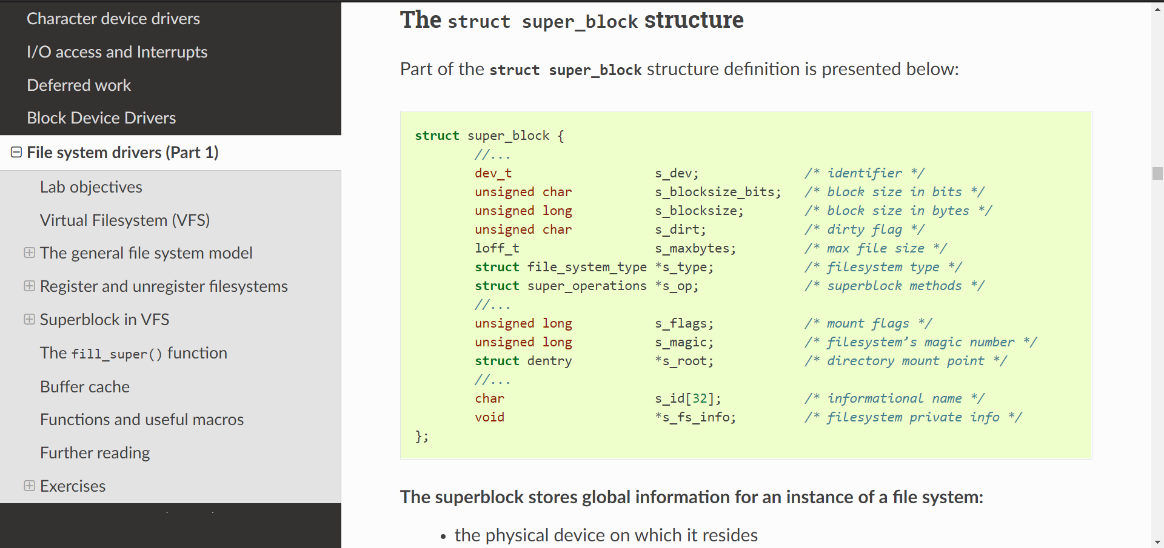
SB
Rootfs
Dentry
Rootfs
SB
Ramfs

Slide 8
开始
nand_init
nand_register
startUp.S
nand_init_chip
bspInit
board_nand_init
halBootThread
nand_scan

Slide 9
DATA
Sector
DATA
Sector
DATA

Slide 10
开始
检查写入地址合法性？
不合法
合法
将buffer写入Flash
将欲写入的内容分段
是否写入全部内容？
是
将内容写入buffer，并擦除相应sector
否
计算本次写入内容相对该sector的偏移
计算本次写入内容、偏移以及大小
将buffer写入Flash
读取相应sector至buffer
检查是否需要擦除
擦除相应sector
是
是
是否需要擦除？
写入选项？
是否需要擦除？
否
保留
覆盖
否
结束

Slide 11
开始
检查写入地址合法性？
不合法
合法
将buffer写入Flash
将欲写入的内容分段
是否写入全部内容？
是
将内容写入buffer，并擦除相应sector
否
计算本次写入内容相对该sector的偏移
计算本次写入内容、偏移以及大小
将buffer写入Flash
读取相应sector至buffer
检查是否需要擦除
擦除相应sector
是
是
是否需要擦除？
写入选项？
是否需要擦除？
否
保留
覆盖
否
结束

Slide 12
write_nor
检查写入地址合法性？
不合法
合法
将buffer写入Flash
将欲写入的内容分段
将内容写入buffer，并擦除相应sector
是否写入全部内容？
是
否
计算本次写入内容相对该sector的偏移
计算本次写入内容、偏移以及大小
将buffer写入Flash
读取相应sector至buffer
检查是否需要擦除
擦除相应sector
是
是
否
是否需要擦除？
保留
写入选项？
覆盖
是否需要擦除？
否
write_nor
End

Slide 13
开始
检查写入地址合法性？
不合法
合法
检查是否需要擦除
是否需要擦除？
否
是
擦除相应块
结束

Slide 14
SylixOS层
HoitFS接口层
HoitFS逻辑层/实现层
HoitFS I/O管理层
HoitFS 日志/掉电保护层
HoitFS 缓存层
Nor驱动层

Slide 15
SylixOS层
HoitFS接口层
HoitFS逻辑层/实现层
HoitFS Full Dnode 管理层
HoitFS FragTree 管理层
HoitFS 日志/掉电保护层
HoitFS 缓存层
Nor驱动层

Slide 16
SylixOS层
垃圾回收
HoitFS接口层
文件系统层
HoitFS逻辑层/实现层
HoitFS Full Dnode 管理层
HoitFS FragTree 管理层
HoitFS 日志/掉电保护层
HoitFS 缓存层
Nor驱动层

Slide 17
SylixOS层
垃圾回收
HoitFS接口层
文件系统层
HoitFS逻辑层/实现层
HoitFS Full Dnode 管理层
HoitFS FragTree 管理层
HoitFS 日志/掉电保护层
HoitFS 缓存层
Nor驱动层

Slide 18
HoitFS逻辑层
Mount
Open
Read
Write
Truncate
Delete
HoitFS Full Dnode
管理层
HoitFS FragTree
管理层
HoitFS 日志层

Slide 19
Mount
扫描Norflash
下一块
建立该块对应的块级管理结构
普通文件类型
实体类型？
日志头类型
对应inode_cache存在？
Dir文件类型
标记存在日志头
是
否
创建inode_cache
建立Raw Info
并加入inode_cache及块级管理结构
否
是否扫描完该块？
是
否
是否扫描完所有块？
是
存在日志头？
否
是
调用hoitOpenLog
打开日志结构
调用hoitInitLog
初始化日志结构
REDO LOG
Mount End

Slide 20
Mount
扫描Norflash
下一块
建立该块对应的块级管理结构
普通文件类型
实体类型？
日志头类型
对应inode_cache存在？
Dir文件类型
标记存在日志头
是
否
是否扫描完该块？
否
创建inode_cache
是
建立Raw Info
并加入inode_cache及块级管理结构
是否扫描完所有块？
否
是
存在日志头？
否
是
调用hoitOpenLog
打开日志结构
调用hoitInitLog
初始化日志结构
REDO LOG
Mount End

Slide 21
hoitWriteToCache
输入数据实体长度以及数据
该sector是否已经在cache中？
是
在sector列表中查找能够装下该数据实体的sector
否
将该sector替换掉cache中最先载入的sector(FIFO)
是
是否找到sector？
否
写入数据实体
调用前台GC，整理Flash空间
更新sector剩余空间，数据偏移
在sector列表中查找能够装下该数据实体的sector
空间不足，写入失败
否
是否找到sector？
是
更新sector剩余空间，数据偏移
hoitWriteToCache End

Slide 22
hoitWriteThroughCache
该sector是否可装下剩余数据？
是
计算块内写写起始位置，计算该块剩余空间
否
根据写入偏移uiOft，计算写起始位置块号i
写满当前sector
写完所有数据
根据i获取块信息结构体pSector
修改当前sector偏移和剩余空间
修改当前sector偏移和剩余空间
该sector是否已经在cache中？
是
修改数据写指针位置
否
将该sector替换掉cache中最先载入的sector(FIFO)
hoitWriteThroughCache
End

Slide 23
Write
否
文件是否已打开？
是
调用__hoit_write_full_dnode
写入数据并创建Full DNode
调用hoitFragTreeInsertNode
向pInodeInfo的rbtree结构插入Full Dnode节点
调用hoitFragTreeOverlayFixUp
修复覆盖节点
Write End

Slide 24
Delete File
标记目录项的Raw Info过期，并标记数据实体过期
将目录项对应的Full Dirent从父目录文件中移除
查找该文件的inode_cache，并标记其对应的所有Raw Info过期
文件链接数减一
否
是
删除该文件对应的inodecache
链接数=0？
Delete File End

Slide 25
Delete Dir
标记目录项的Raw Info过期，并标记数据实体过期
将目录项对应的Full Dirent从父目录文件中移除
链接数=1？
为Dir类型？
是
遍历下一个
Full Dirent
否
是否遍历完毕？
否
调用__hoit_unlink_regular
是
文件链接数减一
Delete Dir End

Slide 26
HoitFS FragTree
管理层
HoitFS逻辑层
HoitFS Full Dnode管理层
Delete Full DNode
Update Full DNode
Truncate
Full DNode
Write Full DNode
Build Full Dnode/Dirent
HoitFS 缓存层

Slide 27
Truncate
调用hoitReadFromCache读取Full Dnode对应数据实体
创建一个新的数据实体，用于保存截下的数据
调用hoitWriteToCache
将该数据实体写入norflash
创建Raw Info结构，并将其加入相应inode_cache和对应的块级管理结构中
建立该Raw Info对应的Full Dnode结构并返回
Truncate End

Slide 28
Write
创建一个新的数据实体，用于保存待写入数据
是
needLog = 1?
否
调用hoitLogAppend
将该数据实体写入日志块
调用hoitWriteToCache
将该数据实体写入norflash
创建Raw Info结构，并将其加入相应inode_cache和对应的块级管理结构中
建立该Raw Info对应的Full Dnode结构并返回
Write
End

Slide 29
Collect Range
如果Root节点空，则返回
对Root的左节点调用Collect Range
Root节点键值刚好小于iKeyLow ?
Root节点键值小于iKeyHigh ?
是
将Root节点加入返回链表
是
对Root的右节点调用Collect Range
否
否
Collect Range End

Slide 30
HoitFS逻辑层
HoitFS FragTree
管理层
Insert Node
Delete Range
Overlay Fixup
Collect Range
Read Range
HoitFS Full Dnode管理层
HoitFS缓存层

Slide 31
Conquer Node
判断Victim节点与Conqueror节点覆盖情况
情况1
情况2
情况3
情况4
调整Victim的length即可
调整Victim的length
调用__hoit_truncate_full_dnode
截取后半部分Full Dnode，并将其插入FragTree种
删除Victim节点
调用__hoit_truncate_full_dnode
截取后半部分Full Dnode，并将其插入FragTree种
Conquer Node End

Slide 32
Conquer Node
判断Victim节点与Conqueror节点覆盖情况
覆盖情况1
覆盖情况2
覆盖情况3
覆盖情况4
否
否
否
否
是
是
是
是
调整Victim的length
调整Victim的length
删除Victim节点
调用__hoit_truncate_full_dnode
截取后半部分Full Dnode，并将其插入FragTree中
Conquer Node End

Slide 33
HoitFS逻辑层
HoitFS日志层
Init Log
Open Log
Get Entity
Append Log
HoitFS缓存层

Slide 34
Append LOG
为待写入的数据实体创建LOG实体头，形成新的数据实体；
标记pRawLogHdr及其下层实体过期，从块级管理结构和inode_cache中移除；
日志块能写下？
否
是
调用hoitWriteThroughCache
写入并根据HOIT_logInfo该数据实体
标记日志块所有
Raw Info以及对应的数据实体过期，并移除块级管理结构中所有Raw Info
调用hoitLogInit方法重新初始化一个日志系统
更新HOIT_logInfo中的offset与size
Append LOG End

Slide 35
File Tree Test
输入每个文件夹下文件数量m，子目录数量n，以及文件树深度h
创建m个文件，每个文件写入特定字符串
创建n个子目录
进入下一级子目录，文件深度加1
是否完成所有文件和目录的创建？
否
是
返回hoitfs根目录
检查m个文件是否均存在，以及每个文件所含字符串是否与写入一致
检查n个目录是否都存在
进入下一级子目录，文件深度加1
是否完成所有文件和目录的检查？
否
是
File Tree Test
End

Slide 36
File Overwrite Test
创建一个新的文件
从64位开始写64个'4'，读出写入结果
初始写入64个'1'，读出写入结果
在开头写下16个'x'，读出写入结果
追加写36个'2'，读出写入结果
将前8个'x'换成'y'，读出写入结果
覆盖修改前32个字为"3"，读出写入结果
File Overwrite Test
End

Slide 37
__hoit_open
当前目录=rootDir
根据文件路径取出要找的下一级文件名file_name
当前目录=刚打开的文件inode
当前目录项=
当前目录->HOITN_dents
根据目录项得到对应文件的inode number(ino)
根据ino获取到文件的inode cache
建立文件inode
Faher目录=当前目录
根据建立的full_dnode中的file_type判断文件类型
否
是
raw_header=
inode_cache->nodes
是否已经找到文件路径的末尾？
当前目录项的文件名等于file_name？
raw_inode
当前raw数据是raw_inode还是raw_dirent?
否
普通文件
目录文件
是
当前目录项=
当前目录项->next
raw_dirent
根据full_dnode建立起红黑树，将红黑树根节点保存到inode的HOITN_rbtree
将full_dirent链表链接到inode中的dents
Return最后打开的文件inode
根据raw_header建立起full_dnode
根据raw_header建立起full_dirent
否
当前目录项为NULL?
将新建的full_dnode加入到full_dnode链表末尾
将新建的full_dirent加入到full_dirent链表末尾
是
至此，一个文件open完毕
Open的文件不存在
Return NULL
获取下一个raw_header
raw_header=raw_header->next
raw_header为NULL?
__hoit_open
END

Slide 38
__hoit_open
当前目录=rootDir
根据文件路径取出要找的下一级文件名file_name
当前目录项=
当前目录->HOITN_dents
根据目录项得到对应文件的inode number(ino)
根据ino获取到文件的inode cache
当前目录项的文件名等于file_name？
是
根据raw_header建立起full_dnode
raw_header=
inode_cache->nodes
否
将新建的full_dnode加入到full_dnode链表末尾
当前raw类型？
当前目录项=
当前目录项->next
当前目录项为NULL?
raw_inode
raw_dirent
否
根据raw_header建立起full_dirent
获取下一个raw_header
raw_header=raw_header->next
是
将新建的full_dirent加入到full_dirent链表末尾
Open的文件不存在
Return NULL
raw_header为NULL?
当前目录=刚打开的文件inode
建立文件inode
普通文件
根据建立的full_dnode中的file_type判断文件类型
目录文件
根据full_dnode建立起红黑树，将红黑树根节点保存到inode的HOITN_rbtree
将full_dirent链表链接到inode中的dents
Faher目录=当前目录
至此，一个文件open完毕
否
是否已经找到文件路径的末尾？
是
Return最后打开的文件inode
__hoit_open
END

Slide 39
LOG数据头
被包装的数据实体
Norflash
H
H
DATA

Slide 40
HoitFS逻辑层
HoitFS缓存层
Enable Cache
Write Cache
Read Cache
Write Thru Cache
Find New Pos
Norflash驱动层

Slide 41
HoitFS逻辑
垃圾回收
器
Background GC
HoitFS日志层
GC Listener
HoitFS缓存层
Foreground GC

Slide 42
GC Background
是否收到关闭请求？
是
否
是
当前GC块为空？
根据Age和FreeSize找到GC块
否
__hoitGCCollectSectorAlive
__hoitGCCollectSectorAlive
删除GC块上所有过期
Raw Info
是否无Raw Info？
是
否
通过hoitReadFromCache
读取curGCRawInfo对应的数据实体
通过hoitWriteToCache写入新的数据实体
通过hoitFindNextToWrite去找到一个可以写的块，并置为当前要写的块
修改对应Raw Info的指向，并将该Raw Info加入到被写入的块的管理结构中去
修改curGCRawInfo
__hoitGCCollectSectorAlive End
GC块是否
GC完成？
否
是
重置GC块写结构
Sleep(5)
GC Background End

Slide 43
GC Background
是否收到关闭请求？
是
否
当前GC块为空？
是
根据Age和FreeSize找到GC块
否
__hoitGCCollectSectorAlive
__hoitGCCollectSectorAlive
删除GC块上所有过期
Raw Info
是否无Raw Info？
是
否
通过hoitReadFromCache
读取curGCRawInfo对应的数据实体
通过hoitWriteToCache写入新的数据实体
通过hoitFindNextToWrite去找到一个可以写的块，并置为当前要写的块
修改对应Raw Info的指向，并将该Raw Info加入到被写入的块的管理结构中去
修改curGCRawInfo
__hoitGCCollectSectorAlive End
GC块是否
GC完成？
否
是
重置GC块写结构
Sleep(5)
GC Background End

Slide 44
GC Foreground
当前GC块为空？
是
根据FreeSize找到GC块
否
__hoitGCCollectSectorAlive
GC块是否
完成GC？
否
是
重置GC块写结构
GC Foreground
End

Slide 45
__hoitGCCollectSectorAlive
删除GC块上所有过期
Raw Info
是
是否无Raw Info？
否
通过hoitReadFromCache
读取curGCRawInfo对应的数据实体
通过hoitWriteToCache写入新的数据实体
通过hoitFindNextToWrite去找到一个可以写的块，并置为当前要写的块
修改对应Raw Info的指向，并将该Raw Info加入到被写入的块的管理结构中去
修改curGCRawInfo
__hoitGCCollectSectorAlive End

Slide 46
GC Listener
是否收到关闭请求？
关闭后台GC，
关闭GC
否
当前已使用一半空间 ？
否
是
当前已使用空间> uiThreshold?
启动后台GC
是
运行前台GC
否
sleep(10)
GC Listener End

Slide 47
HoitFS缓存层
Norflash驱动层
Init Nor
Scan Nor
Erase Nor
Write Nor
Read Nor
Norflash

Slide 48
Conqueror
Victim
Victim
Conqueror
Full DNode

Slide 49
Static SB
Flash
Anchor Area
Anchor
Area

Slide 50
Erase Block
Gc_node
First_node
Last_node
Inode
Cache
Raw Node
Ref
Raw Node
Ref
Raw Node
Ref
Next_phys
Next_phys
Ofs
Len
…
Flash

Slide 51
Erase Block
Raw
Info
Raw
Info
Raw
Info
Flash

Slide 52
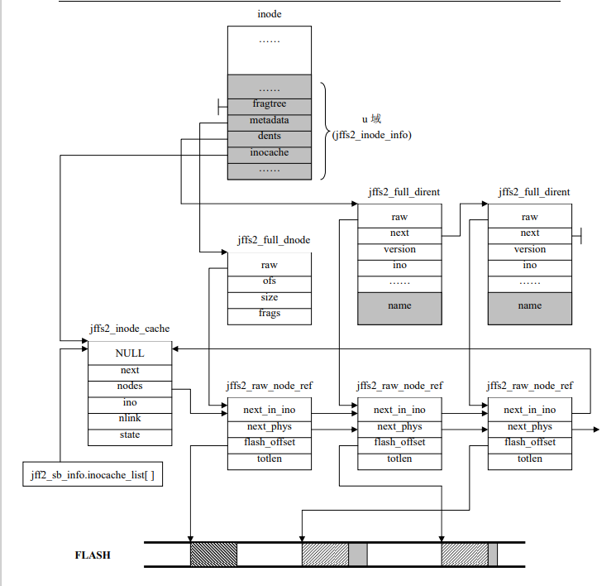
dlogs
Flag = LOG

Slide 53


